Slide 1


Slide 2

Прозвенел и смолк звонок.
Начинается урок.
Тихо девочки за парту сели,
Тихо мальчики за парту сели,
На меня все посмотрели.

Slide 3
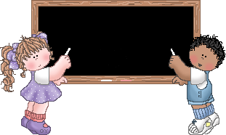
10 января.

Slide 4
СЕГОДНЯ НА УРОКЕ:
ПОВТОРИМ О …
ПОВТОРИМ НАПИСАНИЕ …
БУДЕМ ЧИТАТЬ …

Slide 5
ПРЕДЛОЖЕНИЕ
РЕЧЬ
СЛОВО
СЛОГ
ЗВУК
ГЛАСНЫЙ
СОГЛАСНЫЙ
ТВЁРДЫЙ
МЯГКИЙ

Slide 6
ГЛАСНЫЕ
СОГЛАСНЫЕ

Slide 7
ГЛАСНЫЕ
а
о
у
ы
ё
е
и

Slide 8
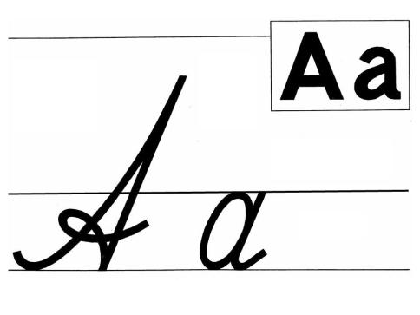
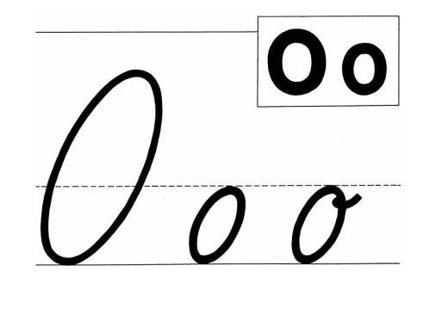
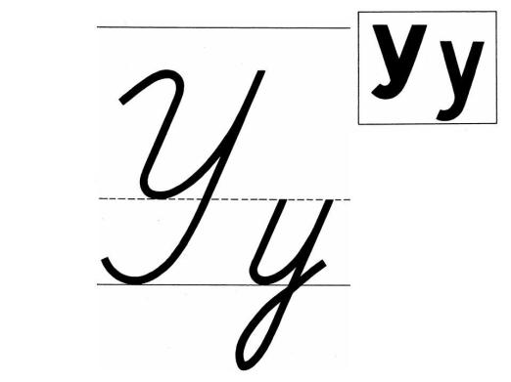
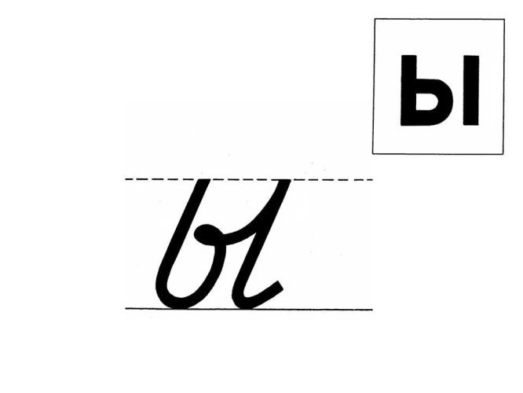
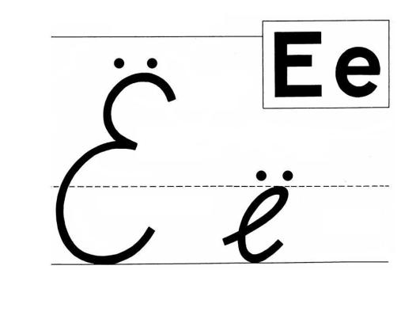
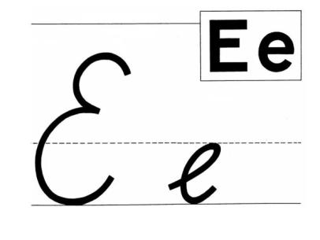
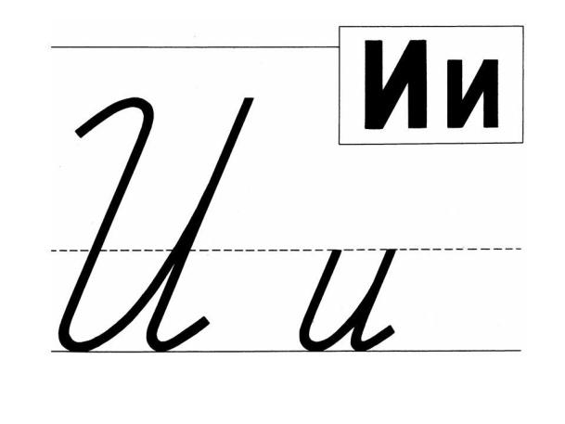

Slide 9

ФИЗМИНУТКА

Slide 10
НЕПАРНЫЕ
СОГЛАСНЫЕ
ПАРНЫЕ

Slide 11
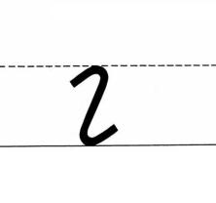
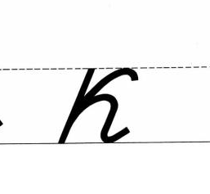
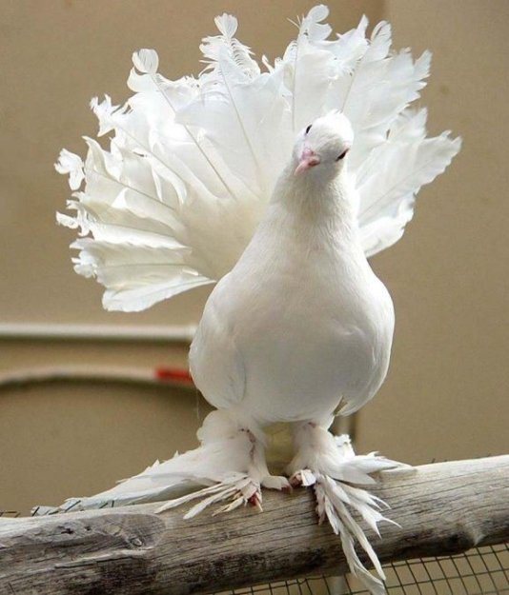
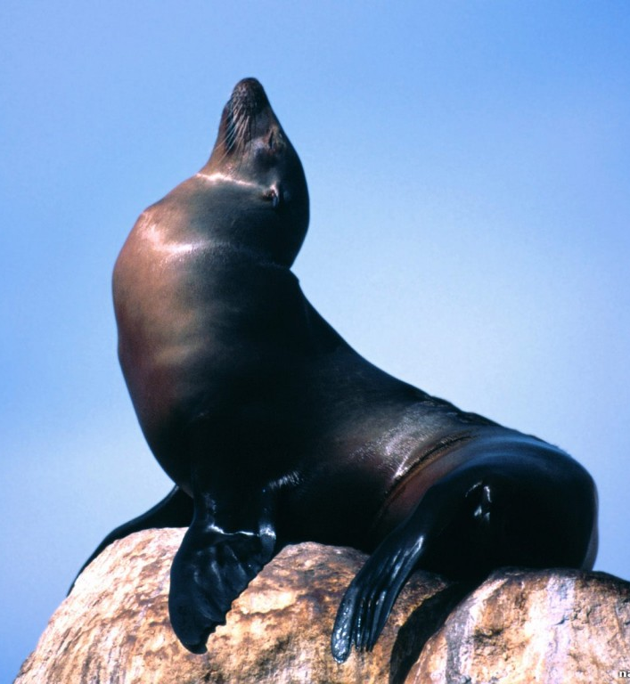

Slide 12
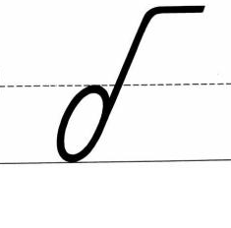
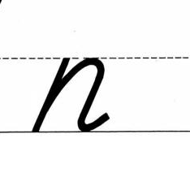
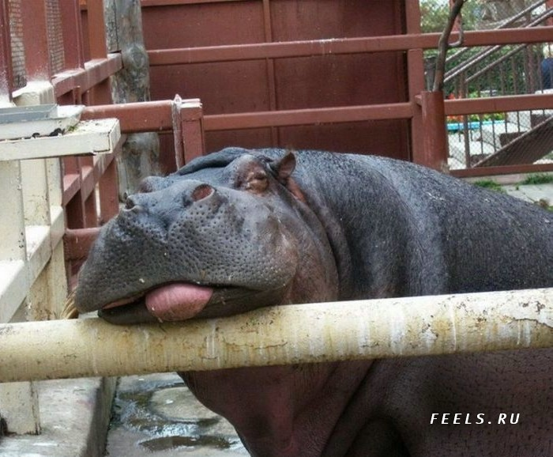
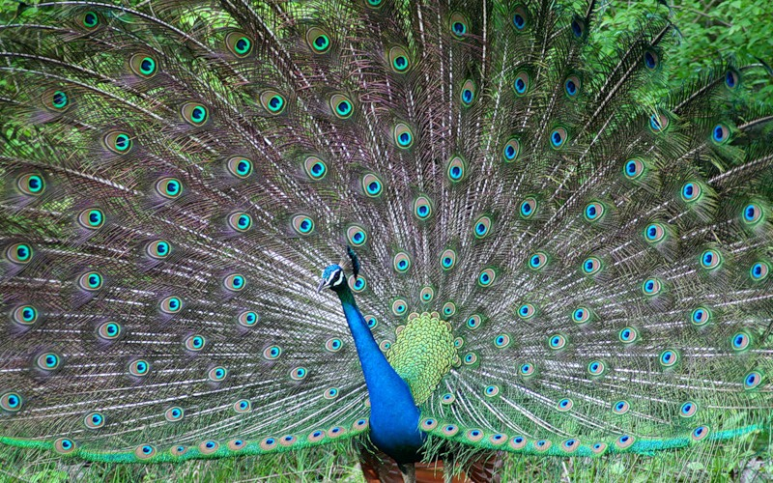
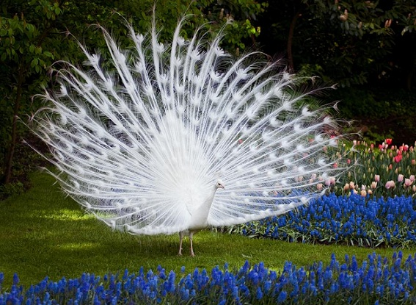

Slide 13
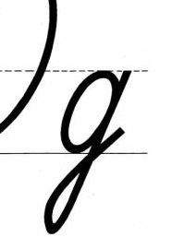
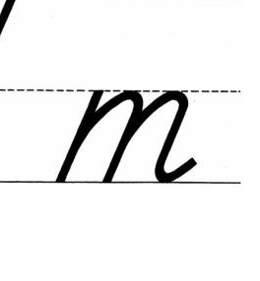
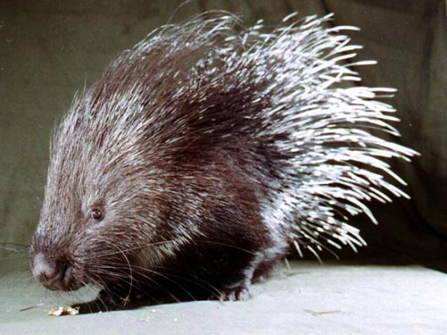
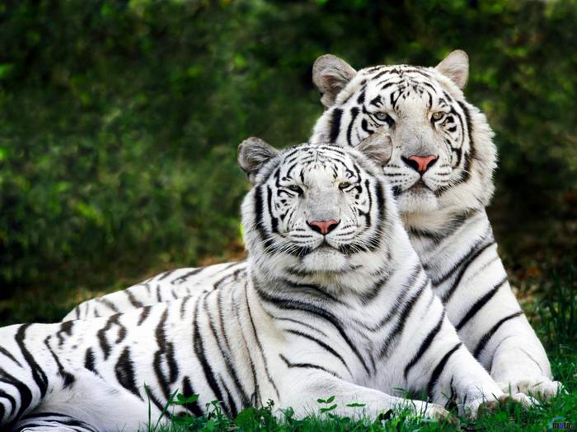

Slide 14
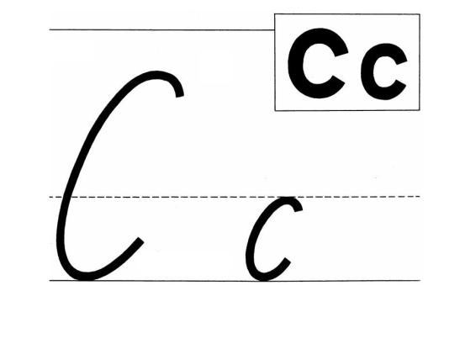
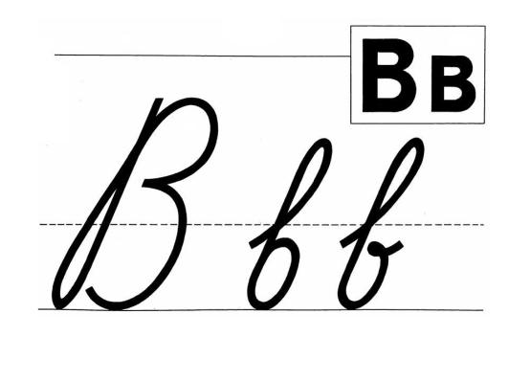
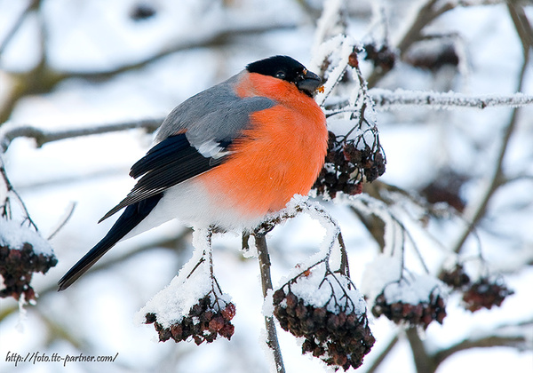
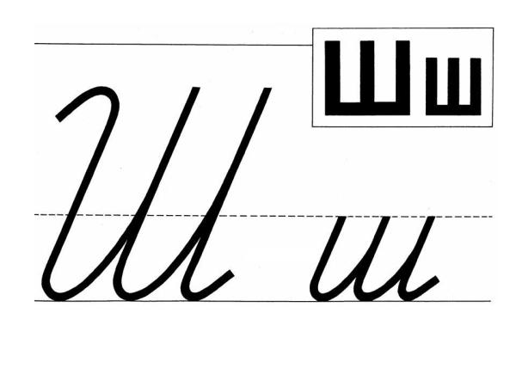
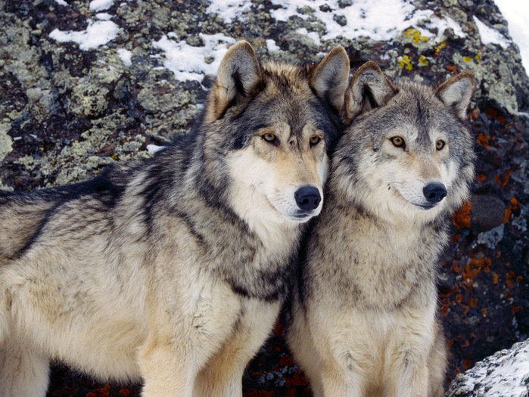
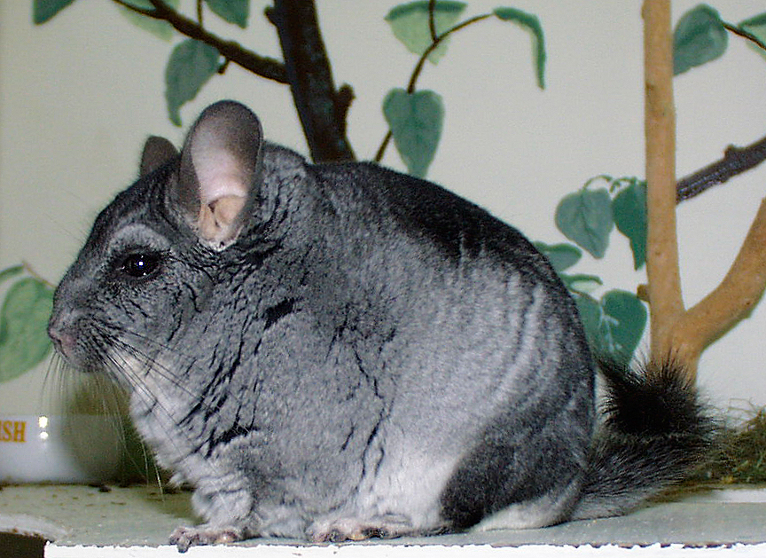

Slide 15
ФИЗМИНУТКА

Slide 16
СОГЛАСНЫЕ
ПАРНЫЕ
б
в
г
д
п
к
т
ш
с

Slide 17
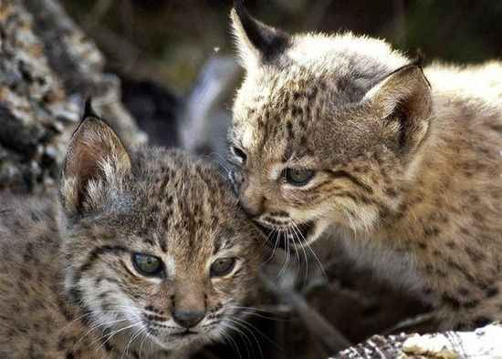
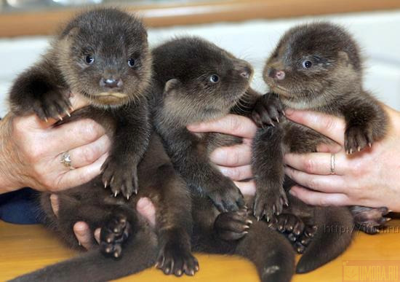
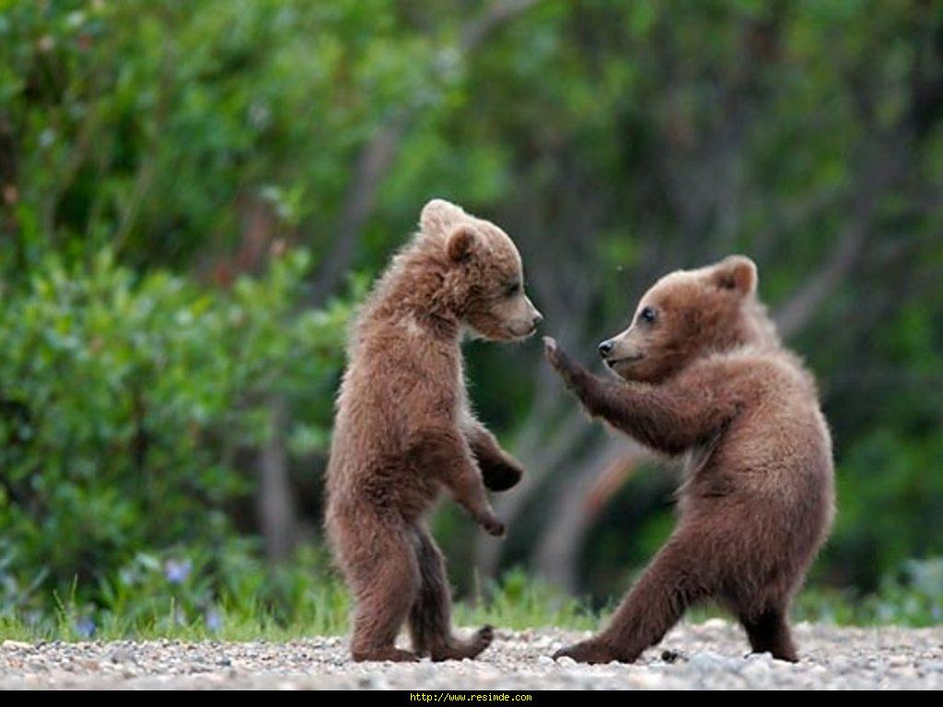
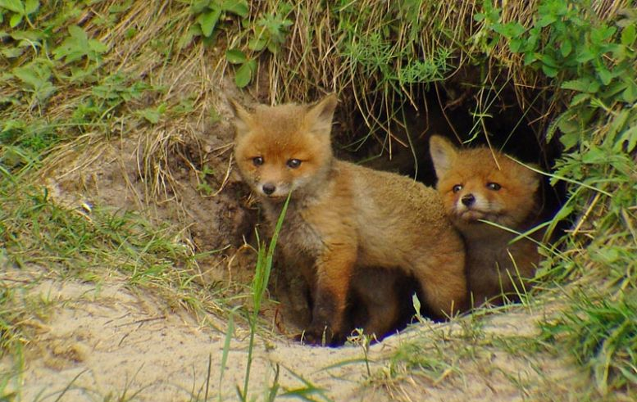

Slide 18
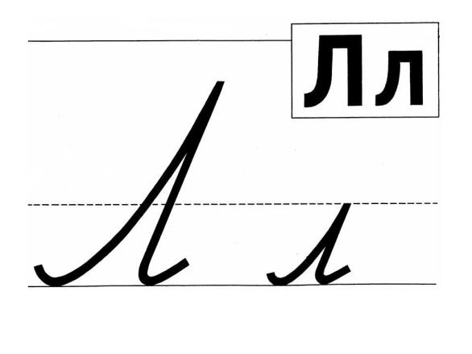
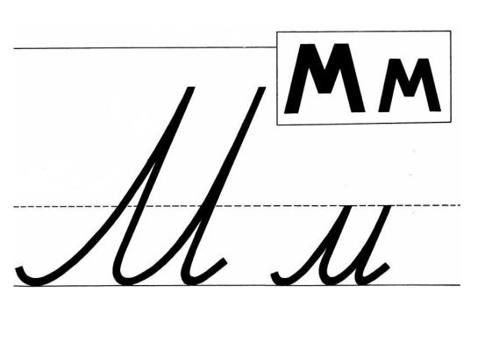
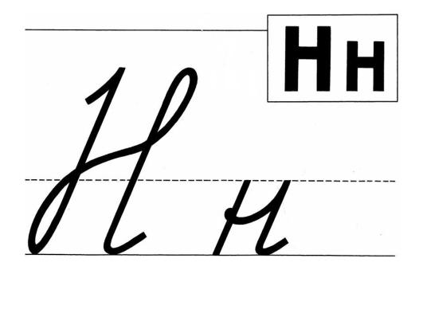
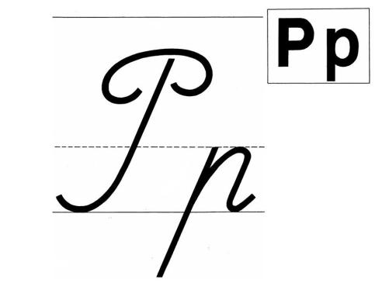

Slide 19
НЕПАРНЫЕ
н
м
л
р

